Slide 1
Panüretral Darlık
Prof Dr Zafer Aybek
Pamukkale Üniversitesi Tıp Fakültesi
Üroloji AD- Denizli

Slide 2
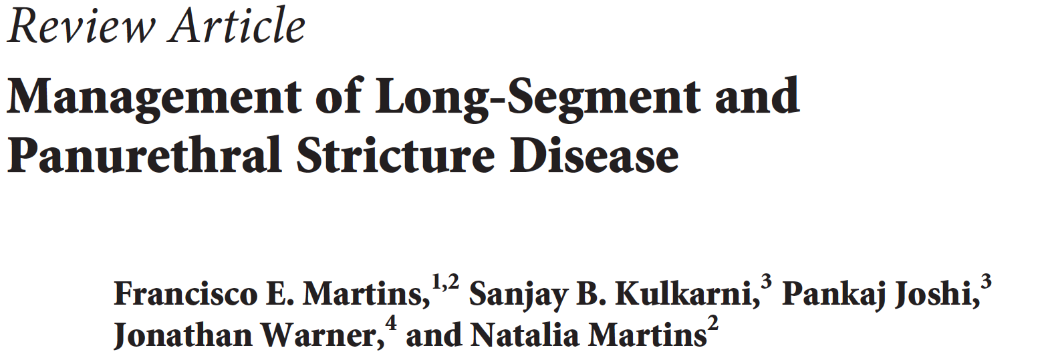

Slide 3
Lichen sclerosus
Nedeni tam bilinmiyor
Kronik, progressif ve inflamatuar bir süreç

Slide 4

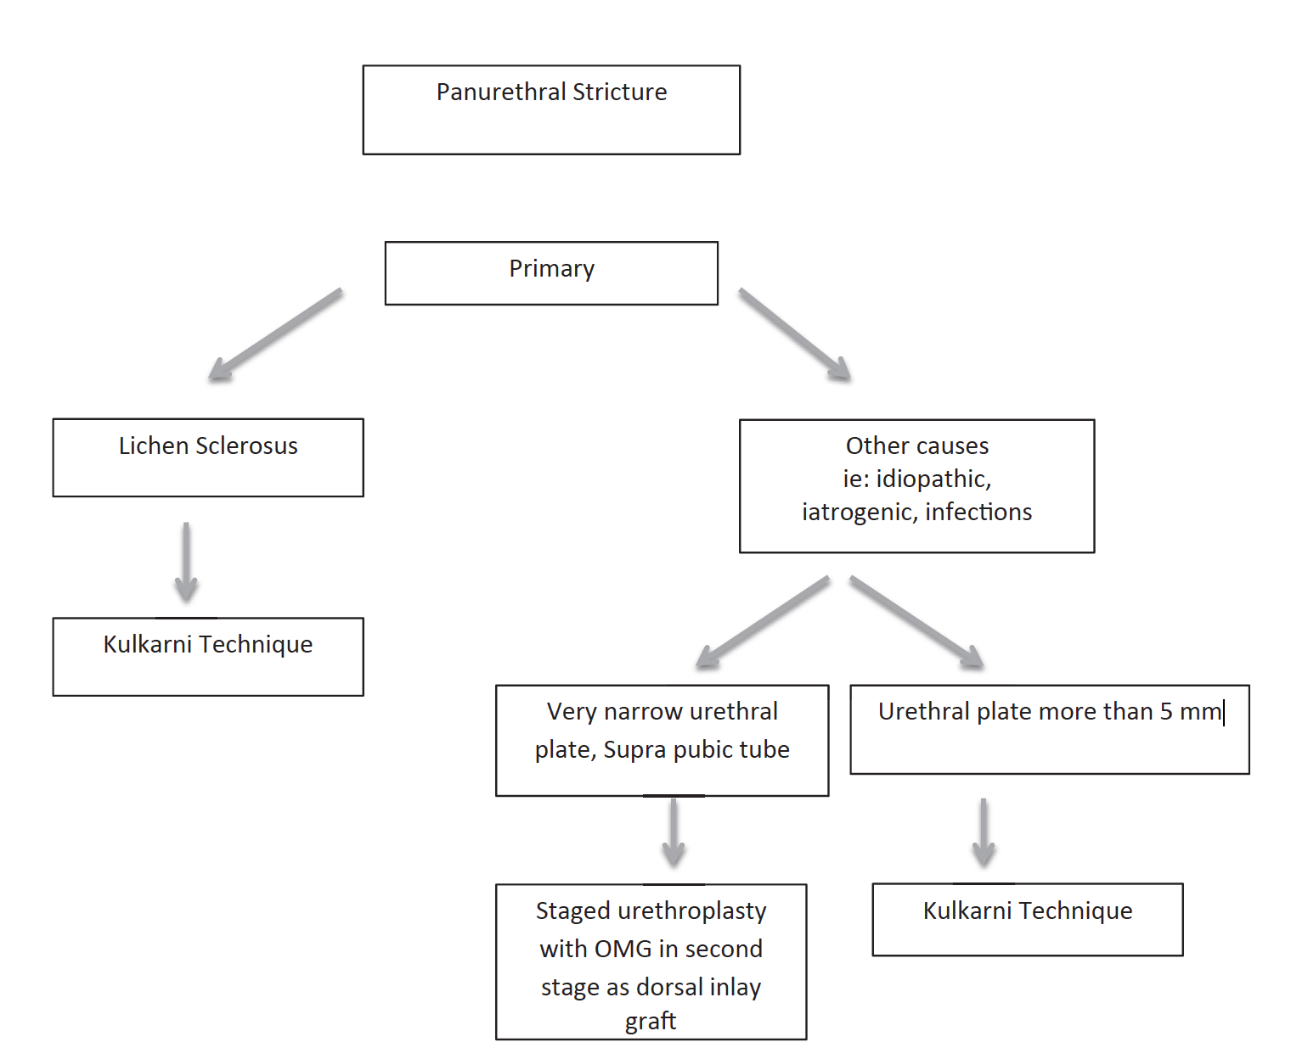

Slide 5
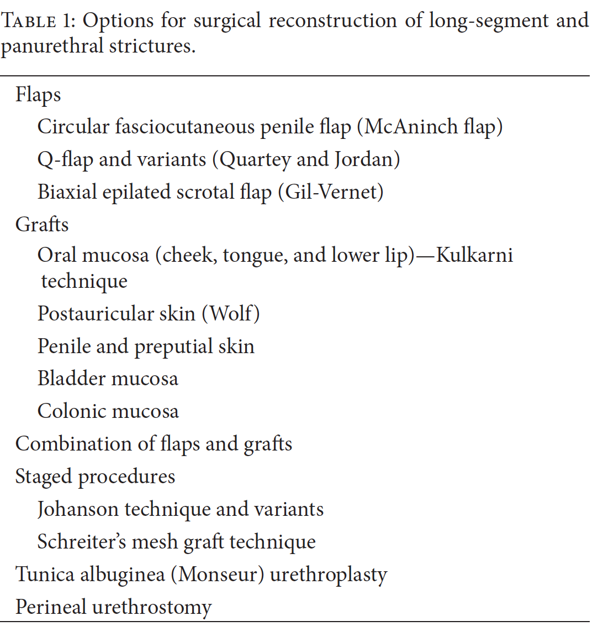

Slide 6
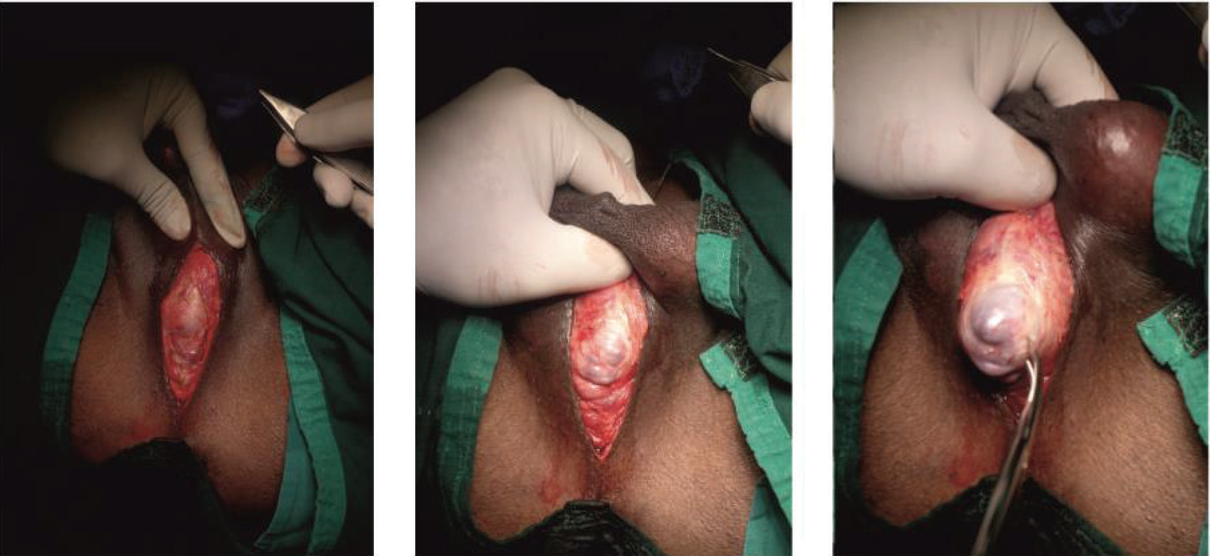

Slide 7
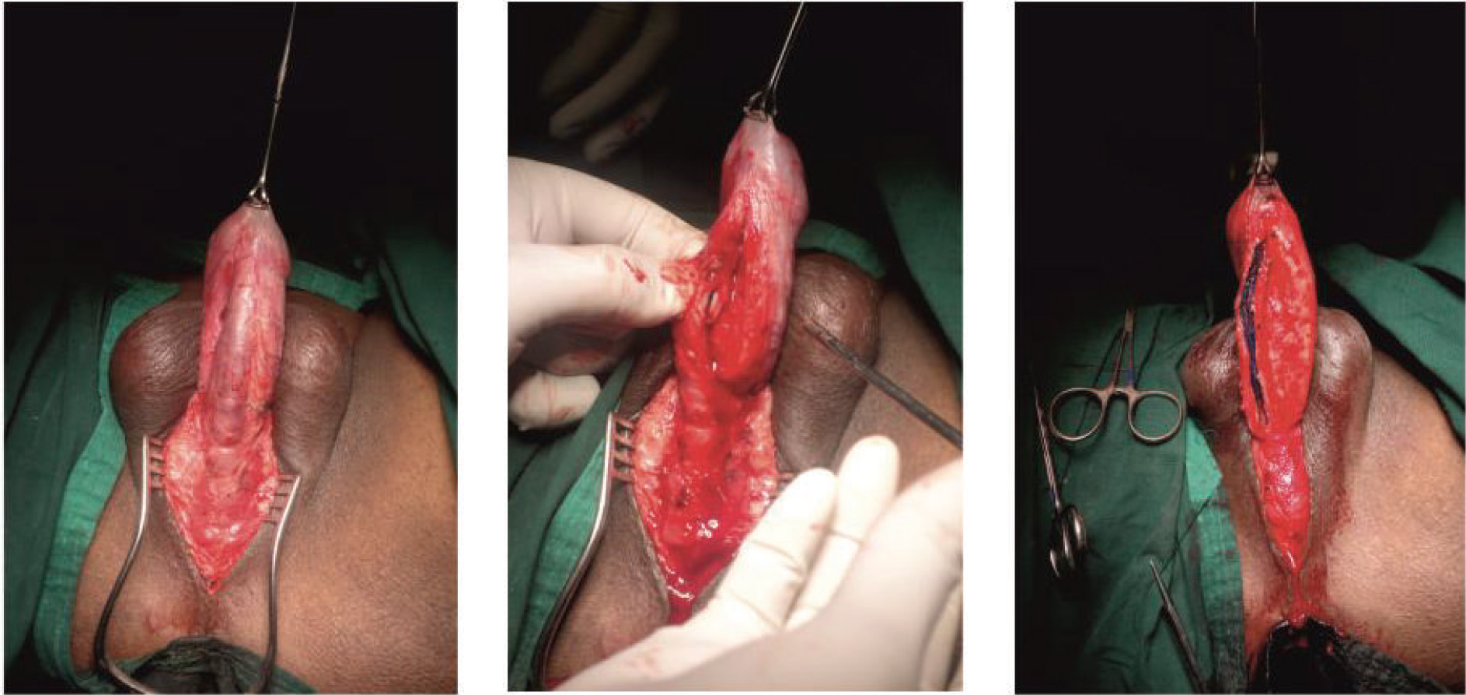

Slide 8
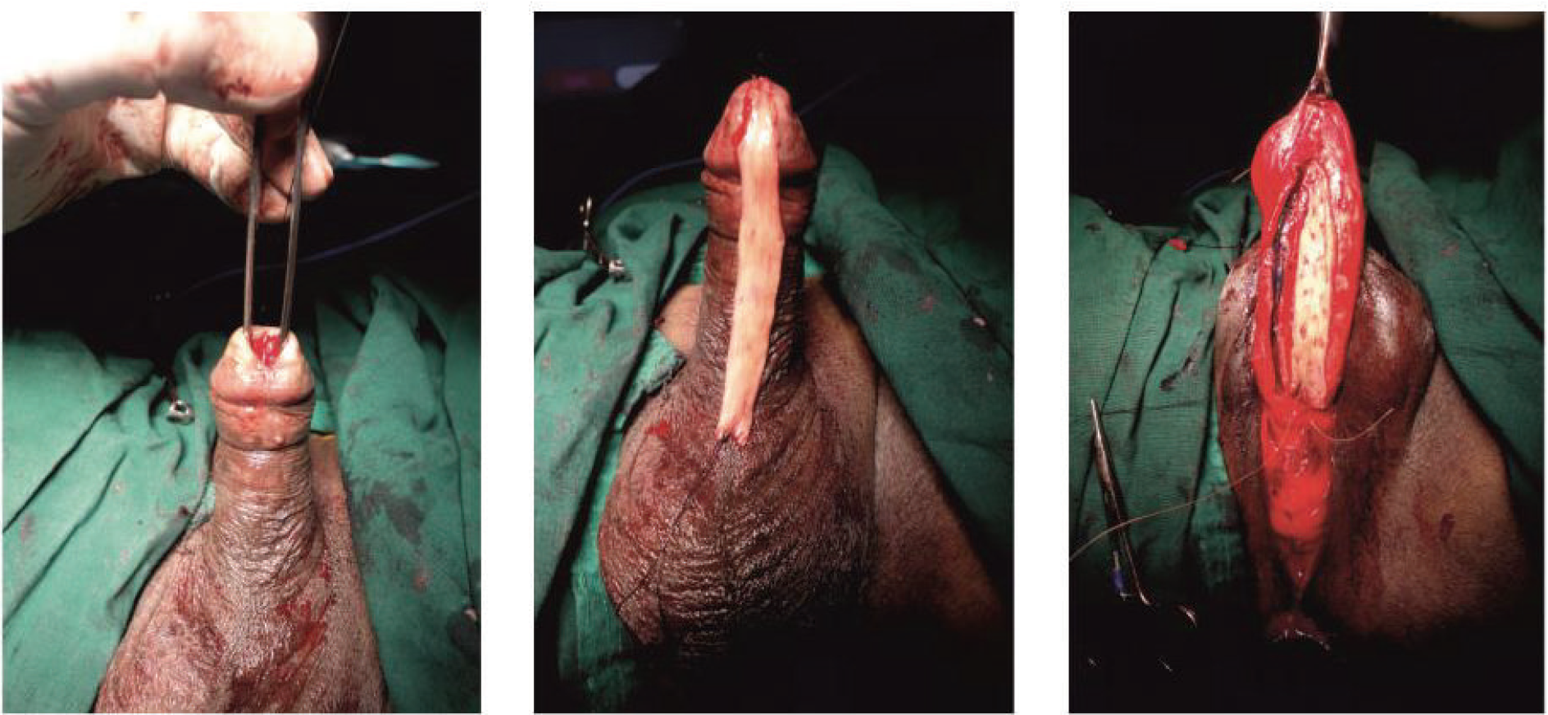

Slide 9
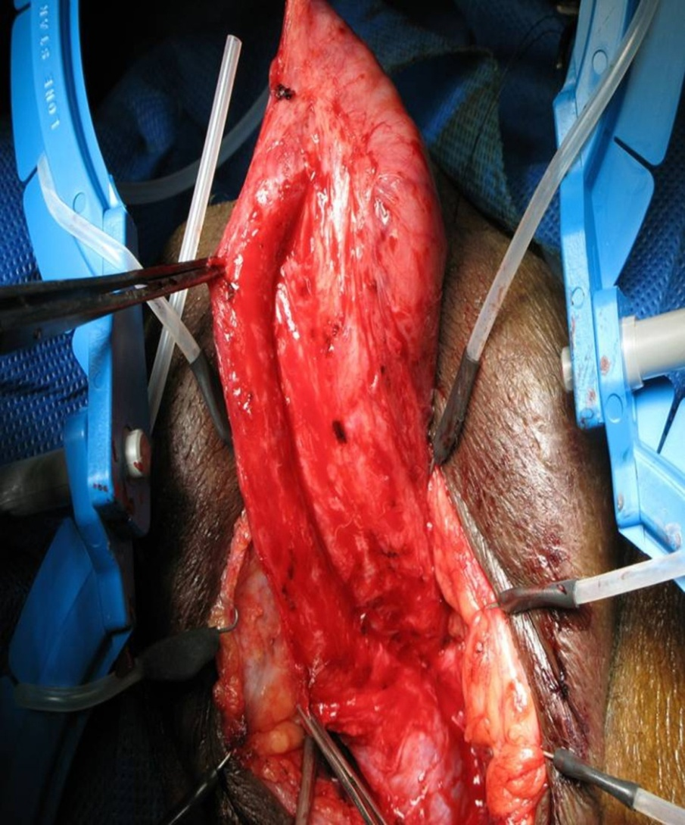
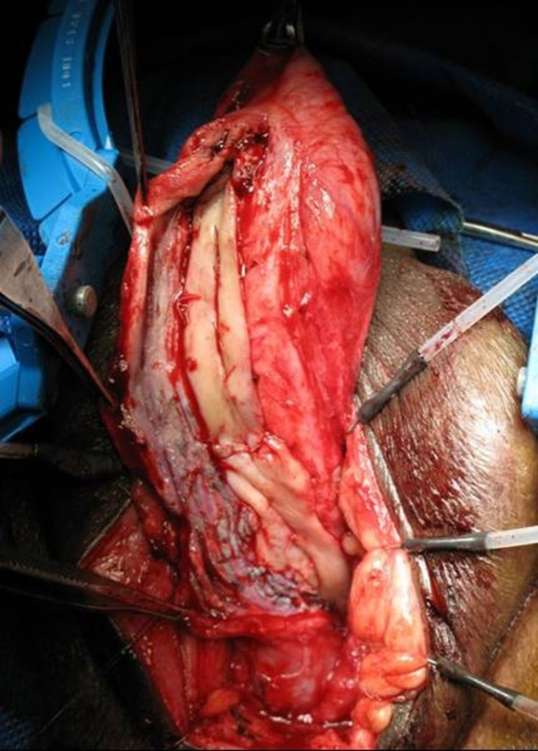
Panüretral darlık
Kulkarni-Barbagli

Slide 10
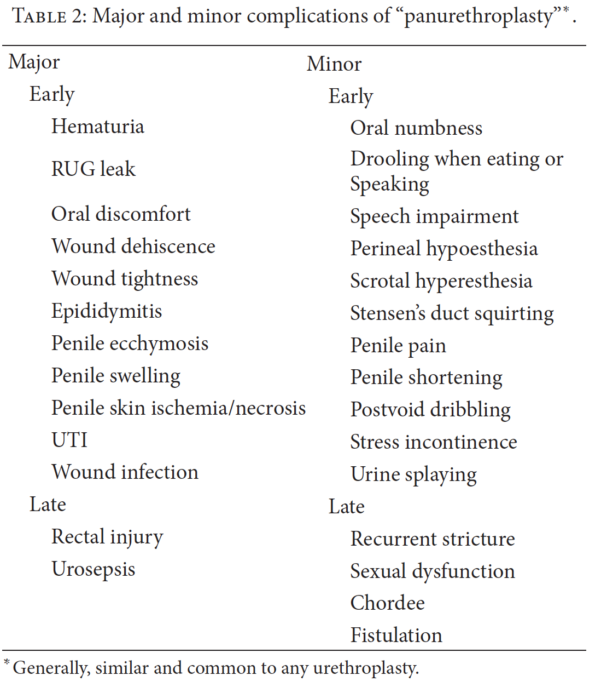

Slide 11
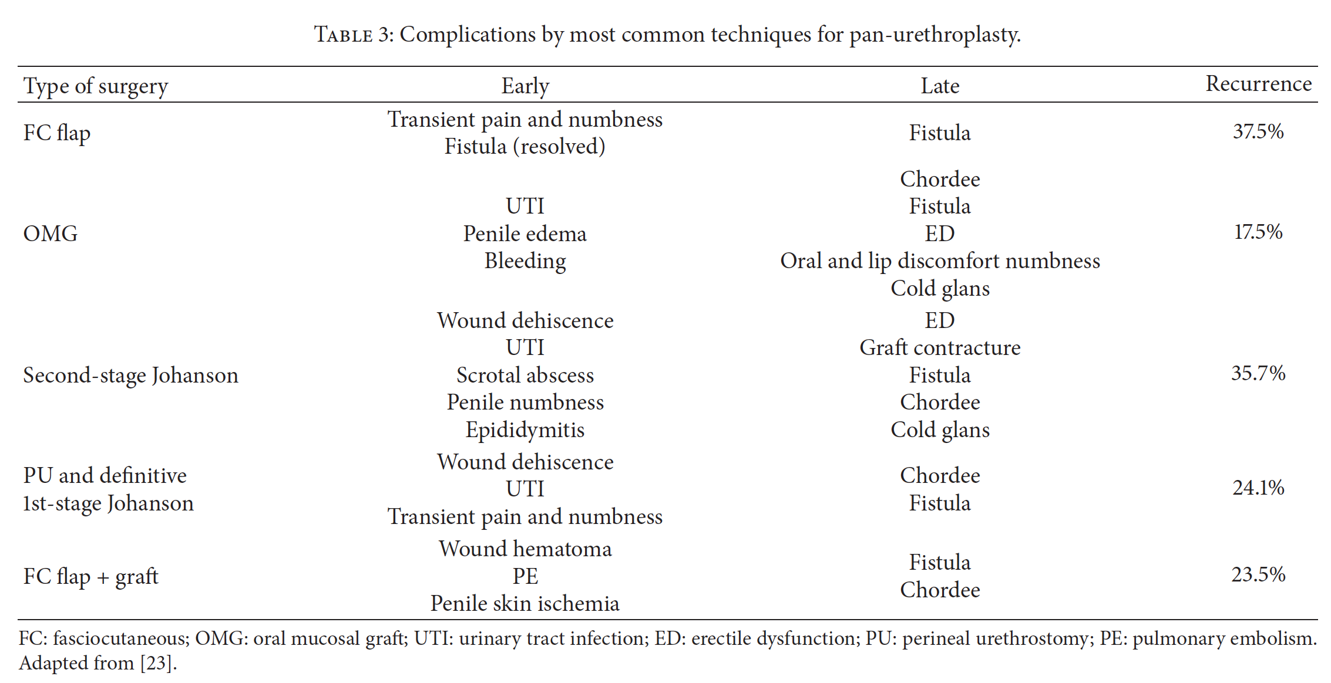

Slide 12

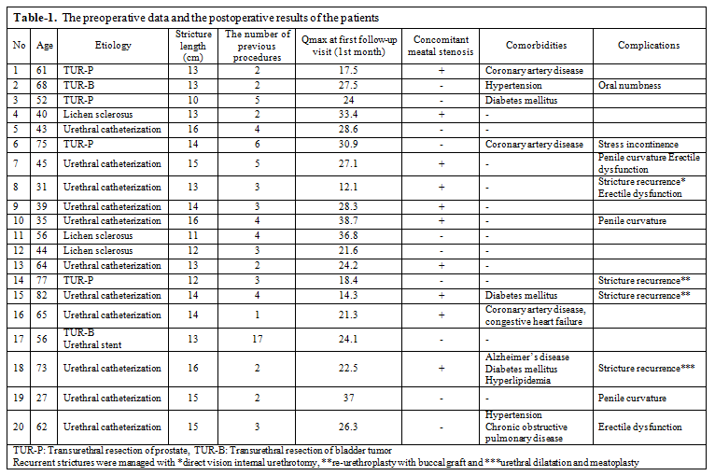
PANÜRETRAL DARLIKLAR
PAÜ ÜROLOJİ SERİSİ
İlk vizit Qmax
17.5 – 38.7
ml/sn
Darlık uzunluğu
10-16 cm
Daha önceki işlem sayısı
2-17

